Slide 1
Свойство углов треугольника
В
А
С

Slide 2
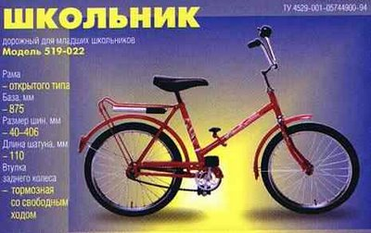

Slide 3
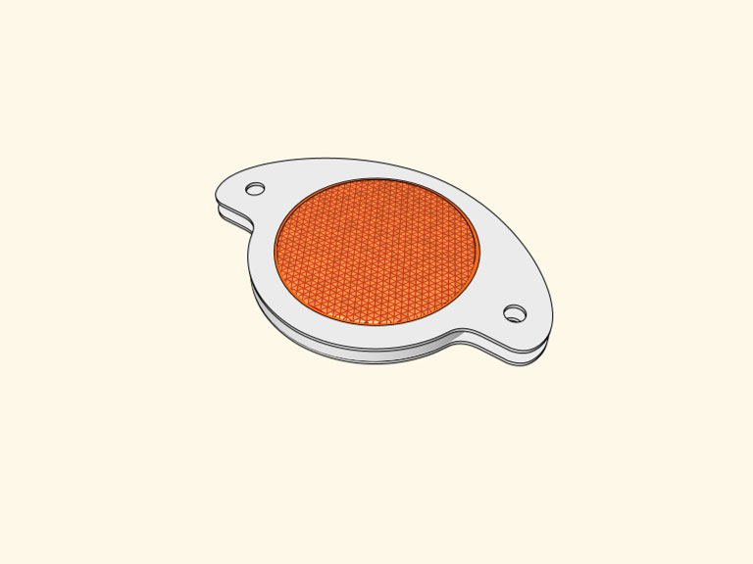
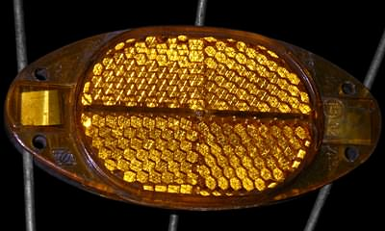
Катафот

Slide 4
Катафот
Катафо́т (световозвращатель) — устройство обеспечения безопасности, широко применяемое в дорожном строительстве и транспорте. Местом изобретения катафота принято считать Великобританию. Изготавливается из стекла или пластмасс. Одна сторона его поверхности гладкая, а другая - «колючая», вымощена уголковыми светоотражателями.
Все прекрасно знают, что в катафотах, крепящихся на велосипедные колеса, нет источников света. Однако шофер, проезжающий мимо велосипедиста, видит катафот очень хорошо в момент, когда он попадает в свет фар его машины.

Slide 5
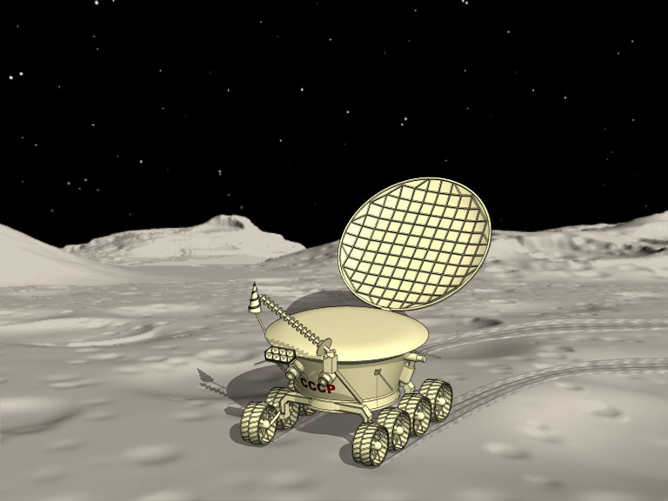
Луноход 1 на луне

Slide 6
Луноход 1
17 ноября 1970 года в районе Моря дождей на поверхность Луны спустился советский аппарат, оставивший первую колею на спутнике Земли - Луноход-1. Управлялся он с Земли водителями, которые через телекамеры могли видеть небольшой участок лунной поверхности перед аппаратом.
Удивительно, но на Луноходе были установлены уголковые светоотражатели! Они давали возможность любой стране проверить наличие советского аппарата на Луне. А самое главное, такое простейшее геометрическое устройство помогало науке — измерять расстояние до Луны.

Slide 7
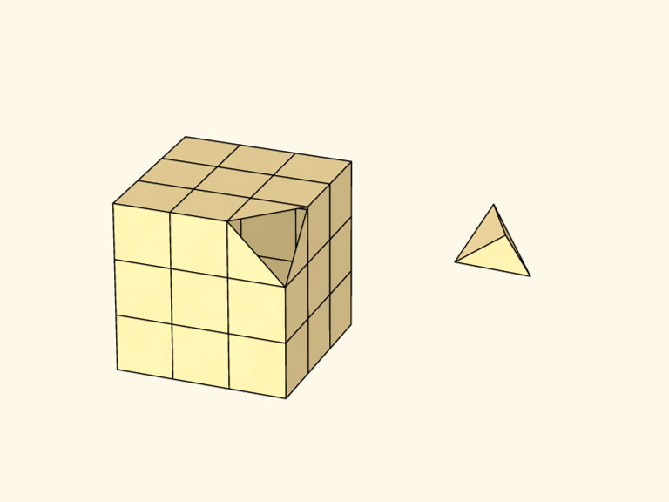

Уголковый
отражатель
света:
такое простейшее геометрическое устройство на Луноходе помогало науке — измерять расстояние до Луны и проверять наличие Лунохода на Луне.

Slide 8
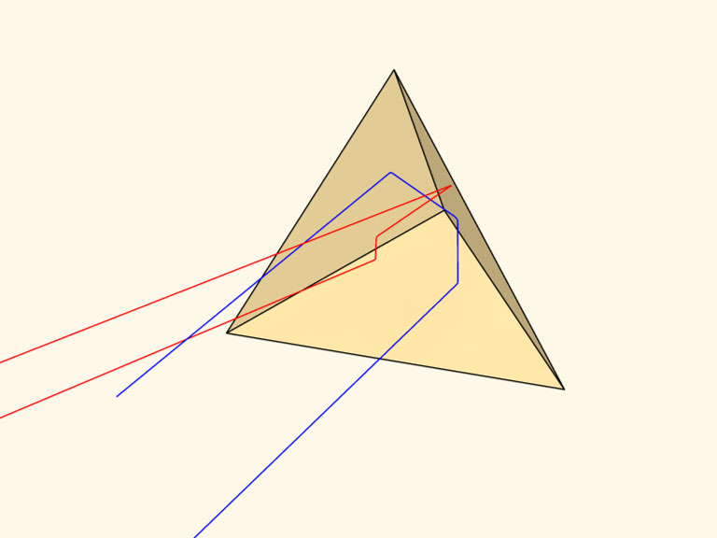
Уголковый
отражатель
света

Slide 9
И в катафоте и в Луноходе используются уголковые отражатели света, в которых применяется геометрическая фигура - треугольник.
Вот так простейшие геометрические фигуры помогают людям, начиная от бытовых вопросов безопасности и заканчивая познанием Вселенной.

Slide 10
D
N
В
А
С
E
F
M
K
1. Определите вид каждого треугольника.
2. Как вы думаете, чему равна сумма углов
каждого из этих треугольников?

Slide 11

Исследование 1:
а) измерьте транспортиром углы треугольника;
б) найдите сумму углов.

Slide 12
A =
В =
С =
В + С=
А + В + С=
В
А
С

Slide 13
A = 90
В = 55
С = 35
В + С= 55+35=90
А + В + С= 55+35+
+90 = 180
В
А
С

Slide 14
N
M =
N =
K =
M + N =
M + N + K =
М
K

Slide 15
N
M = 40
N = 50
K = 90
M + N = 40 + 50 = 90
M + N + K = 40 + 50 +
+ 90 = 180
М
K

Slide 16
Исследование 2:
1) пронумеруйте углы как на рисунке;
2) разрежьте прямоугольник по диагонали;
3)сравните треугольники и его углы методом наложения.
В
С
2
4
1
3
D
А

Slide 17
ABCD – прямоугольник
ABC CDA
B D
1 4
3 2
В
2
С
4
1
3
А
D

Slide 18
ABCD – прямоугольник
ABC = CDA
B = D
1 = 4
3 = 2
В
2
С
4
1
3
А
D

Slide 19
ABCD – прямоугольник
ABC = CDA
B = D
1 = 4
2 = 3
В
2
С
4
1
3
А
D
1 + 3 =
2 + 4 =

Slide 20
ABCD – прямоугольник
ABC = CDA
B = D
1 = 4
2 = 3
В
2
С
4
1
3
А
D
1 + 3 = 90
2 + 4 = 90

Slide 21
1 = 4
= 3
В
2
С
4
1
3
1 + 3 = 90, значит
1 + 2 =
А
D

Slide 22
1 = 4
= 3
В
2
С
4
1
3
1 + 3 = 90, значит
1 + 2 = 90
А
D

Slide 23
1 = 4
= 3
В
2
С
4
1
3
1 + 3 = 90, значит
1 + 2 = 90
2 + 4 = 90, значит
А
D

Slide 24
1 = 4
= 3
В
2
С
4
1
3
1 + 3 = 90, значит
1 + 2 = 90
2 + 4 = 90, значит
3 + 4 =
А
D

Slide 25
1 = 4
= 3
В
2
С
4
1
3
1 + 3 = 90, значит
1 + 2 = 90
2 + 4 = 90, значит
3 + 4 = 90
А
D

Slide 26
N
Вывод 1:
N + K =
M + N + K =
М
K
В прямоугольном треугольнике
сумма острых углов равна , а сумма
всех углов равна

Slide 27
N
Вывод 1:
N + K = 90
M + N + K = 180
М
K
В прямоугольном треугольнике
сумма острых углов равна 90 , а сумма
всех углов равна 180

Slide 28
Задача 1
В
А = 90
В = 70
С = ?
А
С
Решение.

Slide 29
Задача 1
а)
В
А = 90
В = 70
С = ?
А
С
Решение.
В + С =

Slide 30
Задача 1
а)
В
А = 90
В = 70
С = ?
А
С
Решение.
В + С = 90

Slide 31
Задача 1
а)
В
А = 90
В = 70
С = ?
А
С
Решение.
В + С = 90 70 + С = 90

Slide 32
Задача 1
а)
В
А = 90
В = 70
С = ?
А
С
Решение.
В + С = 90 70 + С = 90
С = 90 – 70

Slide 33
Задача 1
а)
В
А = 90
В = 70
С = ?
А
С
Решение.
В + С = 90 70 + С = 90
С = 90 – 70 С = 20

Slide 34
Задача 1
а)
В
А = 90
В = 70
С = ?
А
С
Решение.
В + С = 90 70 + С = 90
С = 90 – 70 С = 20
Ответ: 20

Slide 35
Задача 2
А | 90 | 29
В | 50 |  | 90
С |  | 90 | 73

Slide 36
Задача 2
А | 90 | 29
В | 50 |  | 90
С | 40 | 90 | 73

Slide 37
Задача 2
А | 90 | 29
В | 50 | 61 | 90
С | 40 | 90 | 73

Slide 38
Задача 2
А | 90 | 29 | 17
В | 50 | 61 | 90
С | 40 | 90 | 73

Slide 39
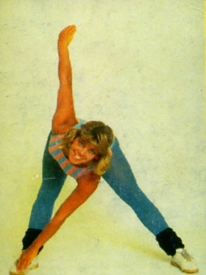
Физкультминутка!

Slide 40
Исследование 3:
В
2
3
1
4
А
Д
С
1 + 2 =
3 + 4 =
1 + 2 + 3 + 4 =
А + АВС + С =

Slide 41
Исследование 3:
В
2
3
1
4
А
Д
С
1 + 2 = 90
3 + 4 =
1 + 2 + 3 + 4 =
А + АВС + С =

Slide 42
Исследование 3:
В
2
3
1
4
А
Д
С
1 + 2 = 90
3 + 4 = 90
1 + 2 + 3 + 4 =
А + АВС + С =

Slide 43
Исследование 3:
В
2
3
1
4
А
Д
С
1 + 2 = 90
3 + 4 = 90
1 + 2 + 3 + 4 = 180
А + АВС + С =

Slide 44
Исследование 3:
В
2
3
1
4
А
Д
С
1 + 2 = 90
3 + 4 = 90
1 + 2 + 3 + 4 = 180
А + АВС + С = 180

Slide 45
Вывод 2 :
В
А
С
А + В + С = 180
Свойство углов треугольника:
сумма углов треугольника равна 180

Slide 46
Задача 3
E
D = 50
F = 70
E = ?
D
F
Решение
D + E + F =

Slide 47
Задача 3
E
D = 50
F = 70
E = ?
D
F
Решение
D + E + F = 180
50 + E + 70 = 180
E = 180 - 120
E = 60 Ответ: 60

Slide 48
Итоги.
D
N
В
А
С
E
F
M
K
1. Определите вид каждого треугольника.
2. Чему равна сумма углов треугольника?
3. В треугольнике АВС чему равна сумма:
В + С ?

Slide 49
B
N
55
70
30
A
М
K
C
D
110
20
F
P

Slide 50
Задача 4
А | 28 |  | 65 | 136 |  | 109 | 38
В | 39 | 40 |  | 44 | 128 |  | 76 | 43
С |  | 78 | 25 |  | 54 | 61 |  | 90
Вид
Если треугольник существует, найдите его третий угол и определите вид треугольника ( заполните таблицу).

Slide 51
Задача 4
А | 28 | 62 | 65 | 136 | ---- | 109 | 38 | 47
В | 39 | 40 | 90 | 44 | 128 | 10 | 76 | 43
С | 113 | 78 | 25 | ---- | 54 | 61 | 66 | 90
Вид | Т | О | П | ---- | ---- | Т | О | П
Без ошибок: «5», 1 – 2 ошибки: «4», 3 – 4 ошибки: «3»,
5 и больше ошибок: «у меня получится в другой раз»

Slide 52

Домашняя работа:
Конспект
2) Стр. 160:
выучить свойство углов треугольника.
3) № 585, 586.
Желаю успехов!

